Slide 1
«Профилактика суицидального риска среди несовершеннолетних»

Slide 2
Чаще подвержены:
подростки, страдающие тяжелыми соматическими или психическими заболеваниями;
девочки – подростки, имеющие межличностные любовные конфликты;
подростки с повышенной тревожностью, зацикленные на негативных эмоциях, с пониженным фоном настроения;
подростки, которые по тем или иным причинам считают себя виновными в проблемах близких людей.

Slide 3
Причины суицида
Проблемы и конфликты в семье. Часто у детей в разводящихся семьях появляется чувство, что родители расстаются по их вине(не слушался, плохо учился).
Слишком жесткое воспитание в виде морализаторства, очень строгого контроля и запретов, лишающих свободы личного выбора (запрет на друзей, любимые занятия, игры, предпочитаемую одежду).
Конфликты с друзьями, проблемы в школе. Ребенок – изгой в школе. Чувство мести и бессильной злобы могут способствовать суициду.
Несчастная любовь, одиночество.
Страх перед будущим.
Потеря смысла жизни.
Подражание кумирам.
Высокие ожидания, повышенные притязания к успехам ребенка, критика и наказание со стороны родителей.
Прессинг успеха.

Slide 4
Признаки суицида
80 % задумавших совершить самоубийство детей предварительно дают знать о своих намерениях окружающим.
Способы сообщения могут быть завуалированы, и чрезвычайно необходимо их понять!
Словесные признаки
Часто говорит о своем душевном состоянии, о своей никчемности, беспомощности, о своем безнадежном положении.
Шутит на тему самоубийства.
Проявляет нездоровую заинтересованность вопросами смерти. Упоминает об эпизодах суицидов в фильмах и романах.

Slide 5
Поведенческие признаки.
Раздача ценных вещей. Люди, собирающиеся уйти из жизни, часто раздают вещи, которые очень многое для них значат. Подросток может начать раздавать свои любимые компакт-диски, видеокассеты, плакаты. Это должно насторожить окружающих, особенно, если это преподносится со словами: «Мне эта вещь больше уже не понадобится» или «Я хочу, чтобы у тебя что-то осталось от меня на память».
Приведение дел в порядок. Поспешат расплатиться с долгами, сядут за письмо, на которое должны были ответить давным-давно, или же захотят вернуть вещь, взятую у приятеля, вымыть пол в комнате, разобрать ящики письменного стола. Во всех этих поступках нет ничего подозрительного; напротив, сам по себе каждый из них совершенно нормален и закономерен. Однако в сочетании с другими «предупреждающими знаками» такая вдруг возникшая тяга к порядку может означать, что подросток долго задерживаться в этом мире не собирается.
Прощание.
Демонстрируют радикальные перемены. Вдруг начинают вести себя непривычно.

Slide 6
Ситуационные признаки.
Социально изолирован.
Живет в нестабильном состоянии.
Ощущает себя жертвой насилия.
Перенес тяжелую потерю.

Slide 7
Суицид
Истинный
Демонстра
тивный
Скрытый

Slide 8
Истинный суицид
Никогда не бывает спонтанным.
Такому суициду всегда предшествуют угнетенное настроение, депрессивное состояние или просто мысли об уходе из жизни. Причем окружающие, даже самые близкие люди, нередко такого состояния человека не замечают.

Slide 9
Скрытый суицид
Это завуалированное самоубийство.
Человек погибает от внешних сил, по большей части им же спровоцированных. Например, рискованная езда на автомобиле, занятия экстремальными видами спорта и даже алкогольная или наркотическая зависимость…
И сколько угодно можно твердить человеку о том, что все это опасно для жизни, как правило, именно этой опасности они жаждут.

Slide 10
Демонстративный суицид
Самоубийство, как способ привлечь внимание к своей личности, оказание давления на окружающих лиц с целью изменения конфликтной ситуации в благоприятную сторону. Проявляется в виде порезов вен, отравлении лекарствами, изображения суицида.
Большинство самоубийц, как правило, хотели вовсе не умереть - а только достучаться до кого-то, обратить внимание на свои проблемы, позвать на помощь.

Slide 11
Мотив
Призыв. Способ попросить помощи.
Уход от проблем, потерял надежду изменить жизнь к лучшему.
Месть. Попытка сделать больно другому человеку: «Они еще пожалеют»
Самонаказание. Ребенок решает, что он не заслуживает права жить. Желание облегчить жизнь своей семье.
Бегство от наказания.

Slide 12
Как предотвратить суицид?
Сформировать у подростка четкую установку:
«Из любой трудной жизненной ситуации можно найти выход»

Slide 13
Воспитывать у подростков позитивный взгляд на все аспекты жизни.

Slide 14
Вовлекать подростков
в полезные виды деятельности.

Slide 15
Подросток должен помнить о том, что в трудной жизненной ситуации он может
обратиться к людям, которым доверяет:
родителям, классному руководителю, психологу.

Slide 16
Гармония в семье
Гармоничные отношения в семье, предполагающие создание и сохранение теплых и доверительных отношений с ребенком.
Правила:
«Глаза в глаза»,
«Чудо прикосновения»,
«Безраздельное внимание».

Slide 17
Работа по просвещению
родителей

Slide 18
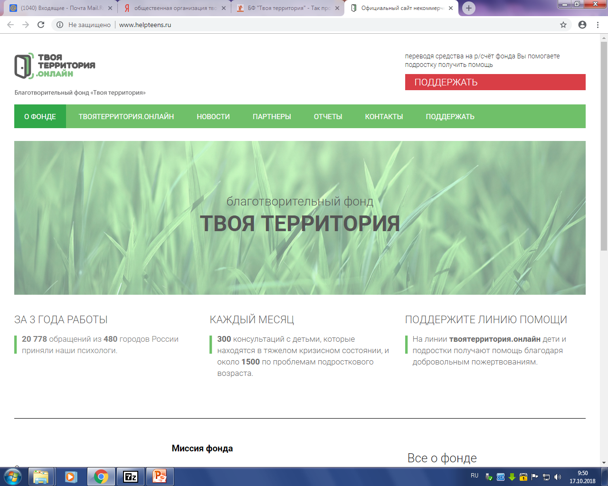

Slide 19
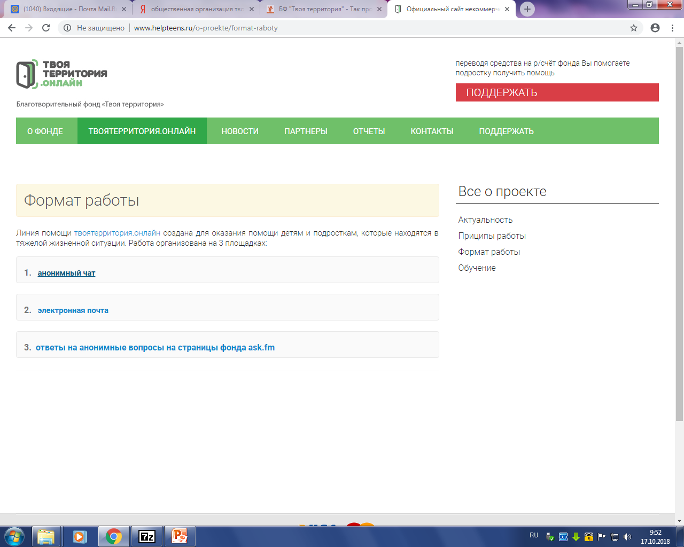

Slide 21
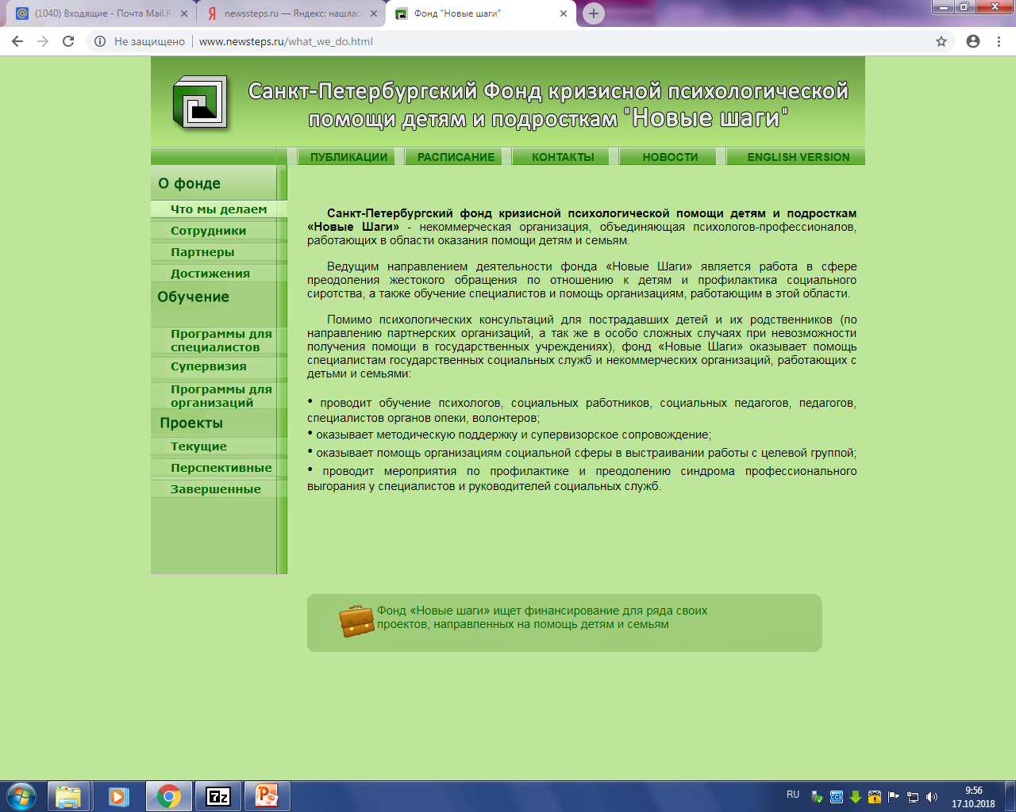

Slide 22
004 (круглосуточно, анонимно) - Городской мониторинговый центр (психолог для детей и подростков). Он создан на базе кризисного отделения Центра восстановительного лечения. Набрав с любого телефона (сотового или городского) трехзначный номер «004» можно получить экстренную помощь от специалистов кризисного отделения.
708-40-41 (круглосуточно, анонимно) — Экстренная психологическая помощь для детей, подростков и их родителей института психотерапии «Гармония».
(812)251-00-33 (круглосуточно,без праздников и выходных, анонимно) — телефон доверия городского консультативно-диагностического Центра для детей «Ювента».
(812) 708-40-41 - (круглосуточно) - Телефон экстренной психологической помощи для детей и взрослых. Телефон работает круглосуточно в режиме двух каналов, его работу обеспечивают консультанты, имеющие специальную подготовку.
(812) 322-94-07 - ежедневно с 10.00 до 20.00 - Кризисная Служба, телефон доверия "Душевный разговор". Помощь в ситуациях психологических кризисов. Служба предоставляет возможность анонимной телефонной беседы с квалифицированным психологом.
8-800-25-000-15 - по будням, с 9:00 до 18:00, обеденный перерыв с 13:00 до 14:00 — Линия помощи «Дети онлайн» (любые виды помощи и консультаций для детей, которые столкнулись с опасностью или негативной ситуацией во время пользования Интернетом или мобильной связью: виртуальное преследование, домогательство, грубость, шантаж, мошенничество).
Телефоны «Доверия» детям и подросткам:
531-35-40, экстренная психологическая помощь;
Психологические центры для детей и подростков:
1. Центр кризисной помощи детям (психиатрическая, психотерапевтическая,
психологическая помощь) на ул. Чапыгина, д. 13 - 234-34-00.
2. Детский кризисный центр на ул. Гастелло, д. 15 - 371-61-10, 371-61-13,
www.besprizornik.spb.ru. e-mail: chcc@mail.ru.
3. Кризисный центр - приют «Ребенок в опасности»:387-64-53, 387-24-80,
ул. Решетникова, д.9.

